Slide 1
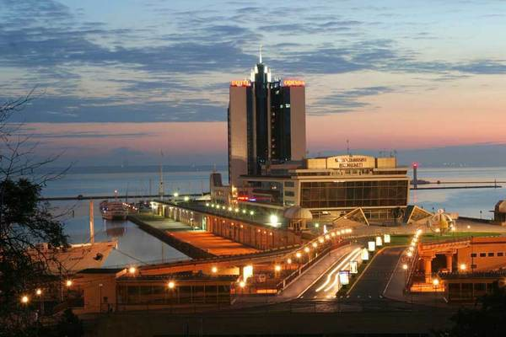
оДеса в міжнародних відносинах проект виконали учні 11-б класу

Slide 2
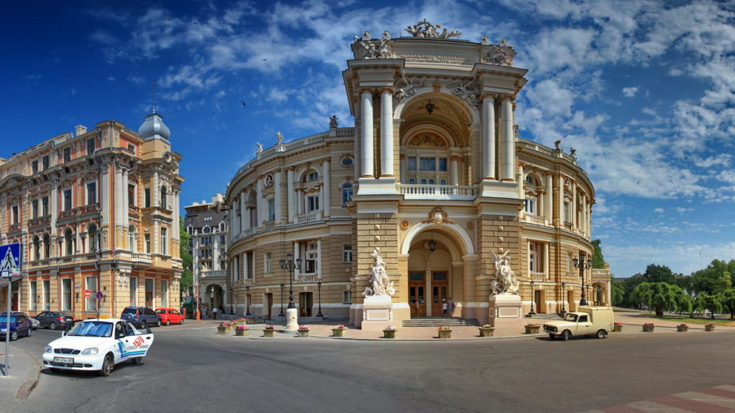

Міжнародні організації
"Ліга історичних міст" - міжнародна організація, заснована в 1994 році, членами якої є понад 100 міст з унікальною культурою і традиціями, а також багатою історичною спадщиною (такі як, наприклад, Амстердам, Афіни, Барселона, Брюссель, Будапешт, Відень, Дублін , Женева, Єрусалим, Краків, Лісабон, Монреаль, Париж, Прага, Рим, Стамбул, Флоренція, Единбург і ін.). NB Крім Одеси, з українських міст членами даної організації також є Київ, Луцьк та Львів.
Діяльність Ліги сприяє розвитку різних культур, творчих процесів та інновацій, збереженню і реконструкції історичної та культурної спадщини.

Slide 3
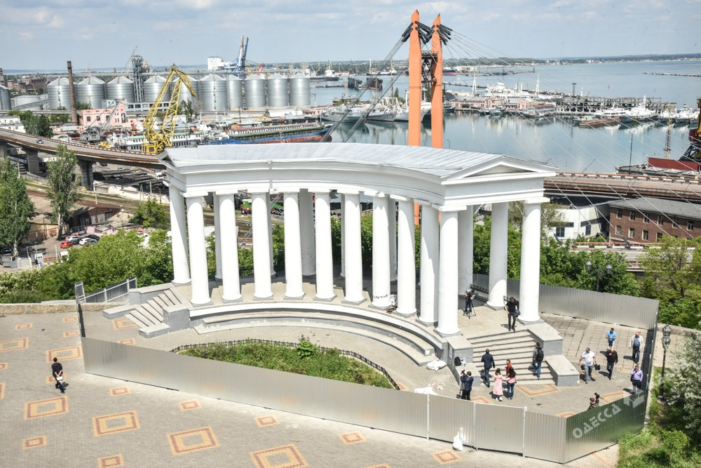

Міжнародні організації
Асоціація «ЄВРОМІСТА» створена в 1986 році з метою поліпшення якості життя, відстоювання інтересів великих міст, а також передачі та обміну знаннями і досвідом між адміністраціями європейських міст. Асоціація допомагає містам країн, що не входять в ЄС, інтегруватися в Європейський Союз, а також сприяє процесу демократичних перетворень і створення ринкової економіки.Одеса, також як і Київ, Харків, Львів, є асоційованим членом організації.

Slide 4




Міжнарожне співробітництво
БРИТАНСЬКА РАДА В УКРАЇНІ
65009, Україна, м. Одеса, Фонтанська дор., 33
БЛАГОДІЙНИЙ ФОНД – «БАВАРСЬКИЙ ДІМ, ОДЕСА»
ФІЛІАЛ ГРЕЦЬКОГО ФОНДУ КУЛЬТУРИ В м. ОДЕСІ
65045, Україна, м. Одеса, вул. Успенська, 60, оф.2
65026 Україна, м. Одеса, пров. Красний, 20

Slide 5
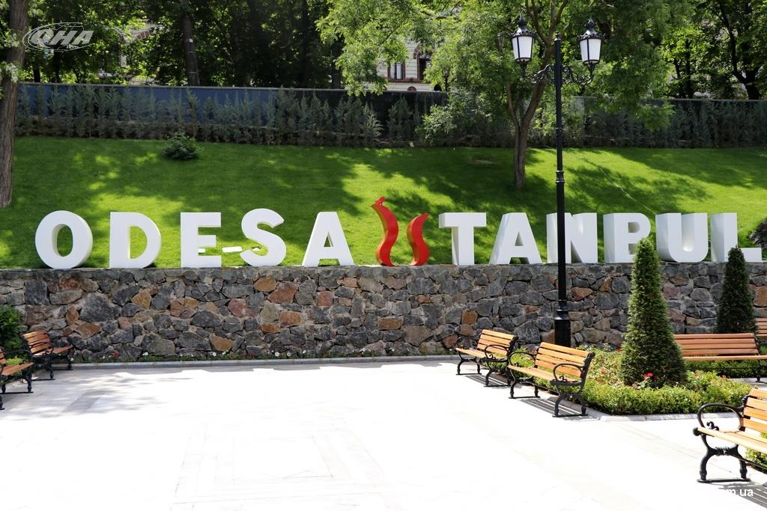
Побратимські відносини
Стамбульський парк
Всі роботи були зроблені за рахунок турецької сторони. Його відкриття присвячено 20-річчю побратимських відносин Одеси і Стамбула. Роботи стартували в 2013 році, але активно лише з 2016. На урочисте відкриття прибув президент Порошенко і мер Стамбула.

Slide 6

Міжнародна освіта
eTwinning – це навчальна програма Європейської Комісії, започаткована в 2005 р. з метою розвитку співпраці європейських шкіл. Вчителі та учні, зареєстровані в мережі eTwinning, отримують можливість реалізації спільних проектів з іншими європейськими школами. Ключовою складовою навчання є використання інформаційно-комунікаційних технологій. Проект eTwinning розширює сферу освітніх можливостей для учнів та вчителів, підвищує мотивацію до навчання та ступінь відкритості до Європи.
На сьогодні eTwinning це:
42 країни-учасниці
189 292​ зареєстрованих шкіл
517 161 вчителів-учасників
66 286 проектів!

Slide 7
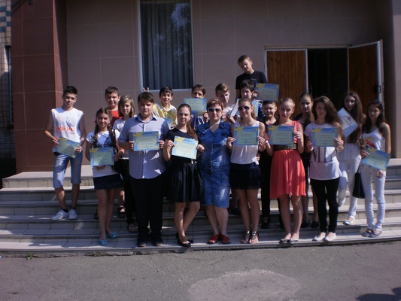
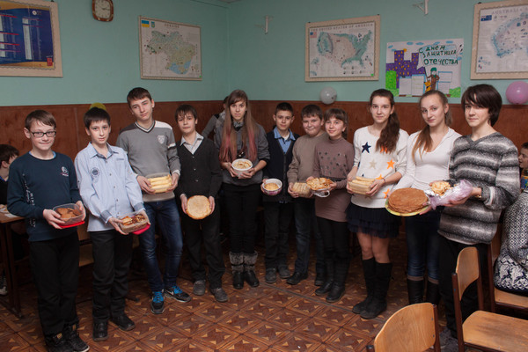
Участь одеської зош№130 у проекті Etwinning plus.

Slide 8
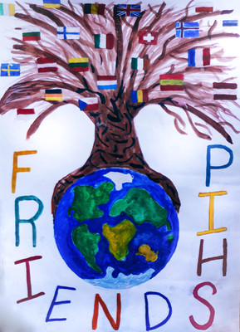



Slide 9
